Slide 1
Progetto finale – the Taxi app
Realizzato da Abdu, Daniel e Giada della I3a

Slide 2
Indice
GANTT
Preventivo
Diagramma di GANTT
Preventivo dettagliato allestito
02
04
01
03
05
Informare
To do list
Demo app
Spiegazione della task e degli obbiettivi della task​
Lista dettagliata con le task e i loro responsabili
Piccolo video dimostrativo

Slide 3
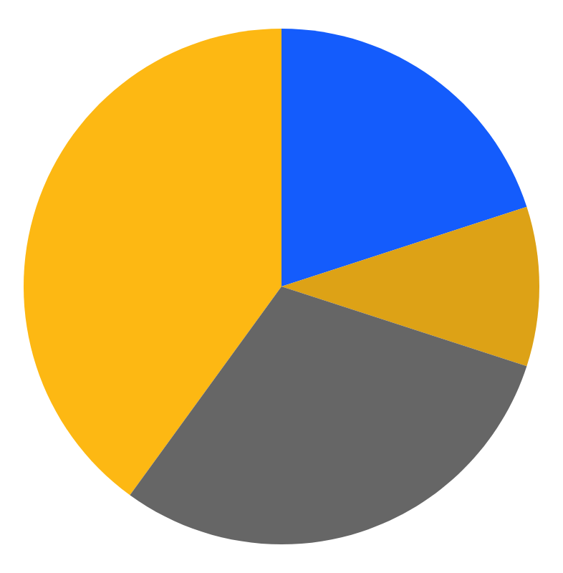
Analisi dell’incarico
Libertà
Termini
Abbiamo avuto l’opportunità di proporre il nostro progetto personale.
Consegna della documentazione e del codice 08.05.2023
Condizioni
Mezzi
realizzazione di un sito internet con le specifiche richieste in base al progetto scelto
Computer, node.js, bootstrap, ChatGPT, documentazione scolastica

Slide 4
Analisi dell’incarico - Rischi
Mancanza di competenze
Prendere sottogamba il progetto, oppure essere troppo fiduciosi delle competenze scolastiche apprese
Problemi con la VM
Una VM (Virtual Machine) ha sempre la possibilità di mal funzionamento nel momento del bisogno
Mancanza di tempo
Avendo avuto periodi pieni di lavoro, abbiamo temuto di trovarci all’ultimo a dover lavorare sul progetto
Problemi API
Non conoscendo le API di Google, temavamo di dover pagare o addirittura di dover rinunicare a queste API

Slide 5
Indice
GANTT
Preventivo
Diagramma di GANTT
Preventivo dettagliato allestito
02
04
01
03
05
Informare
To do list
Demo app
Spiegazione della task e degli obbiettivi della task​
Lista dettagliata con le task e i loro responsabili
Piccolo video dimostrativo

Slide 6
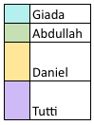
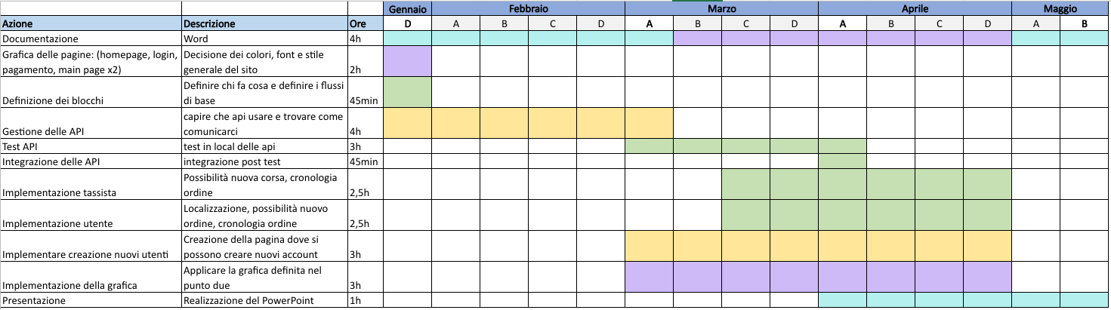
Diagramma di GANTT

Slide 7
Indice
GANTT
Preventivo
Diagramma di GANTT
Preventivo dettagliato allestito
02
04
01
03
05
Informare
Foto GANTT
Demo app
Spiegazione della task e degli obbiettivi della task​
Foto del progetto per ogni punto del diagramma di GANTT
Piccolo video dimostrativo

Slide 8
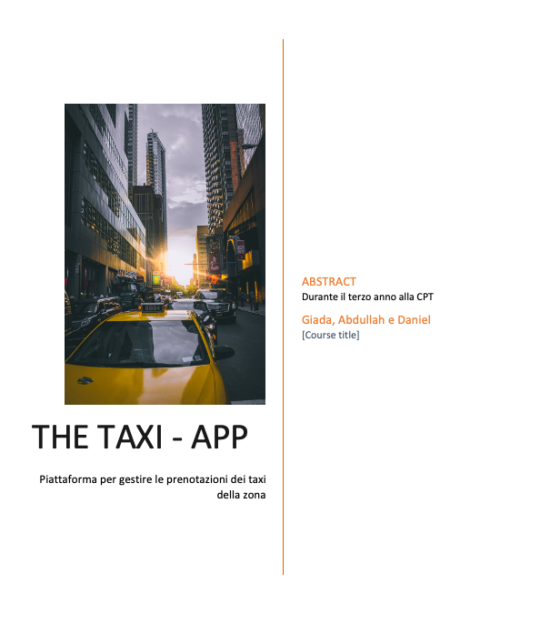

Documentazione
PowerPoint
Documentazione word

Slide 9
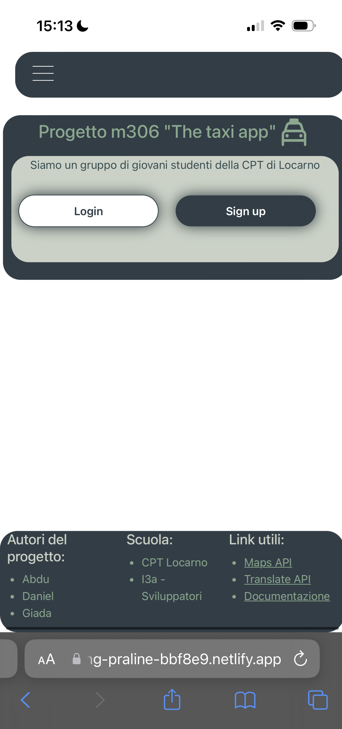
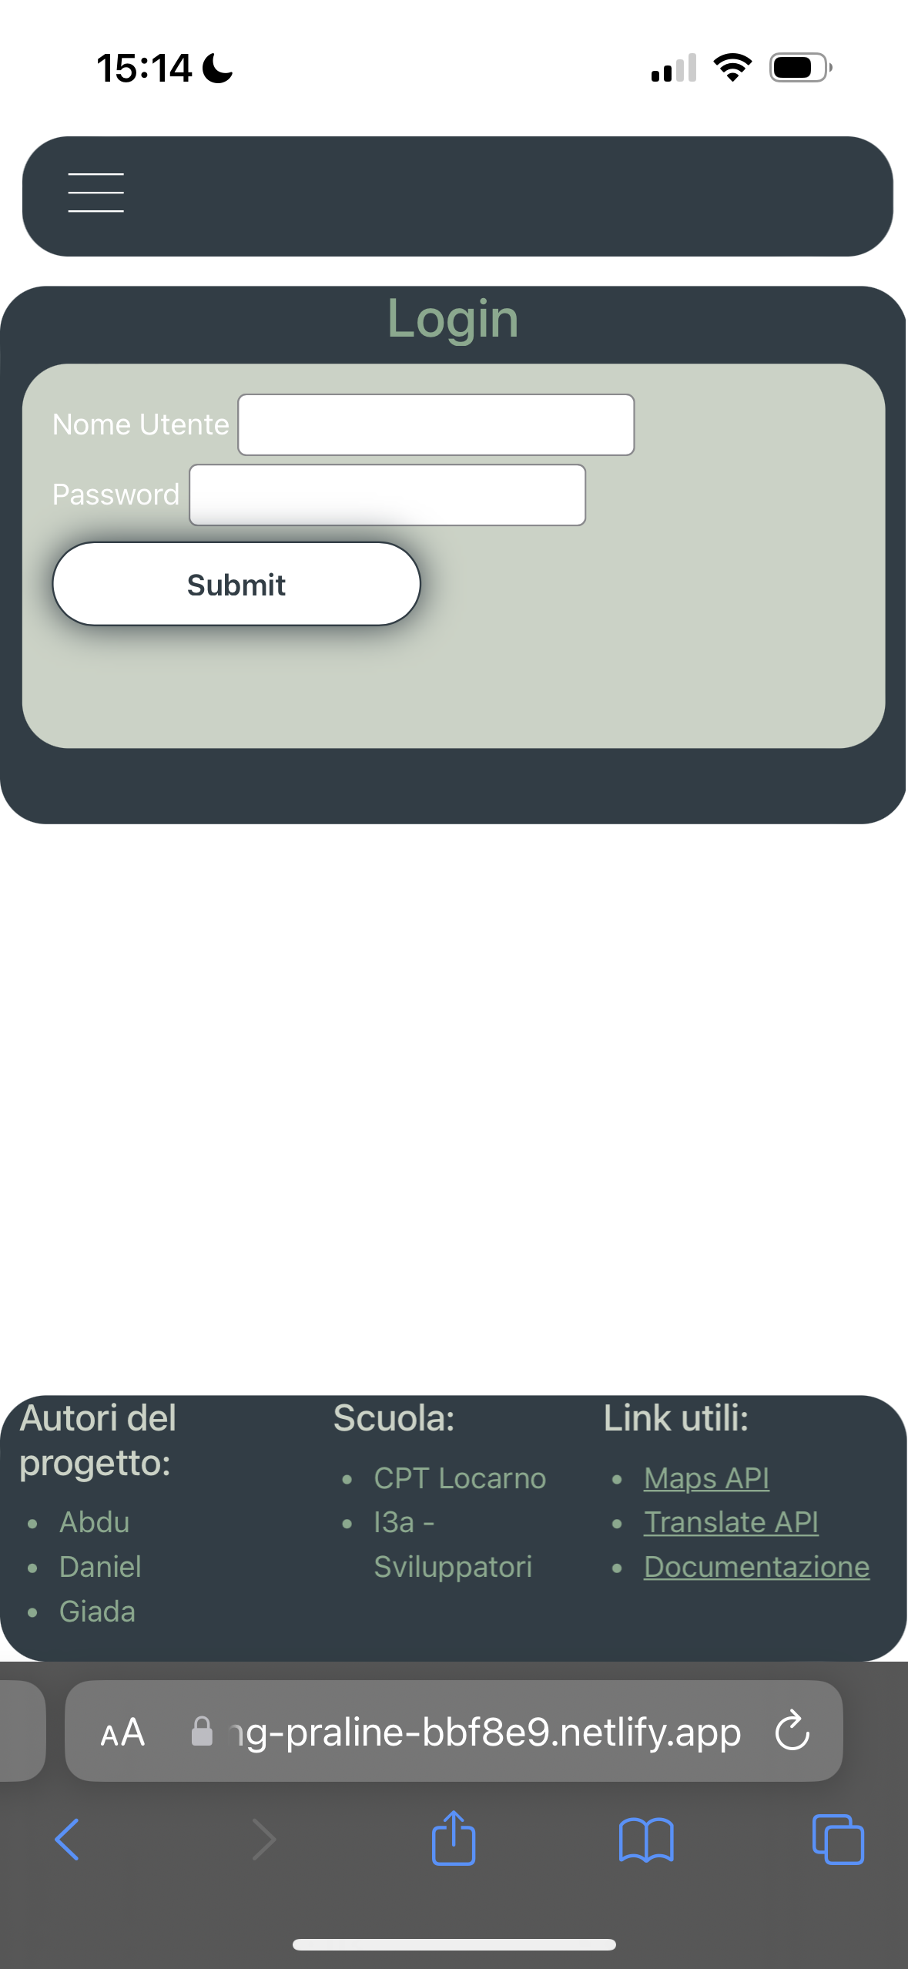
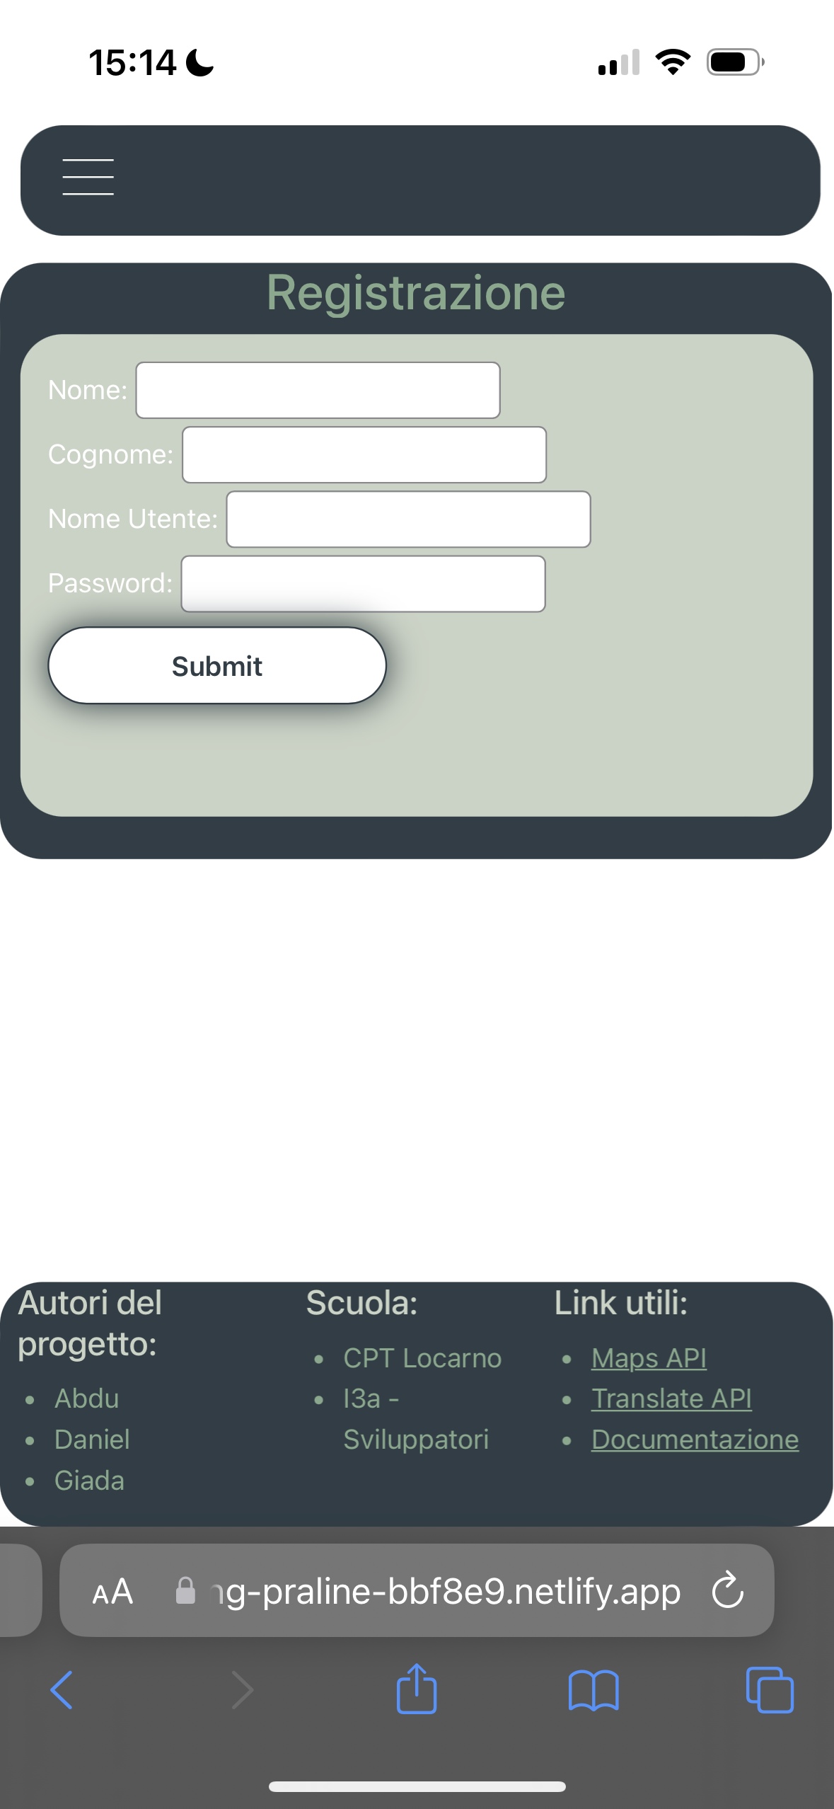
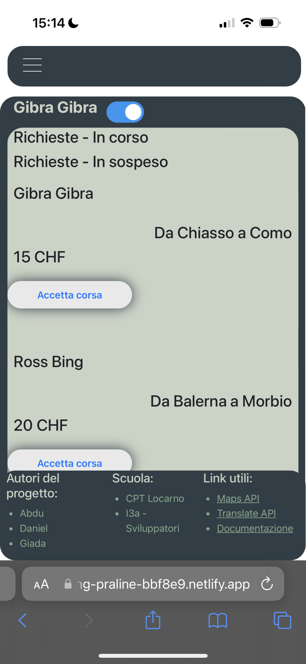
Implementazione delle pagine:

Slide 10
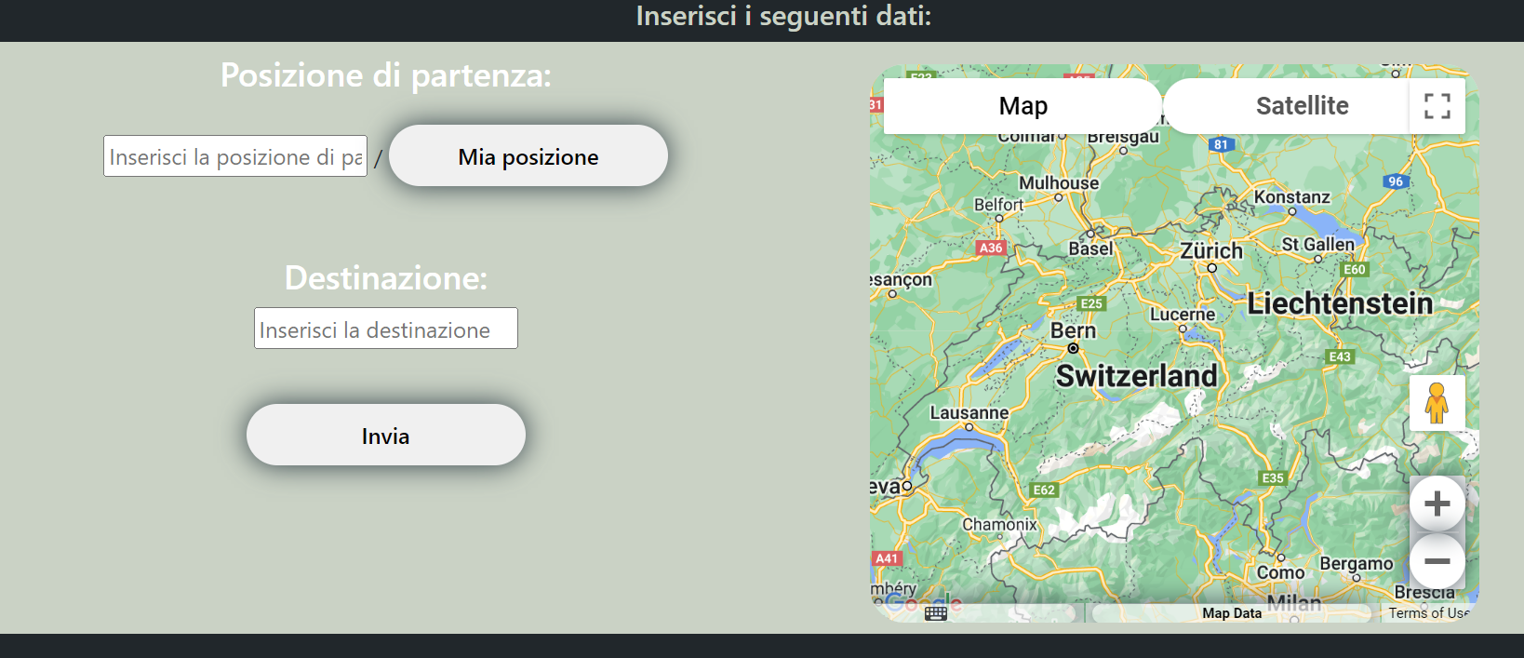
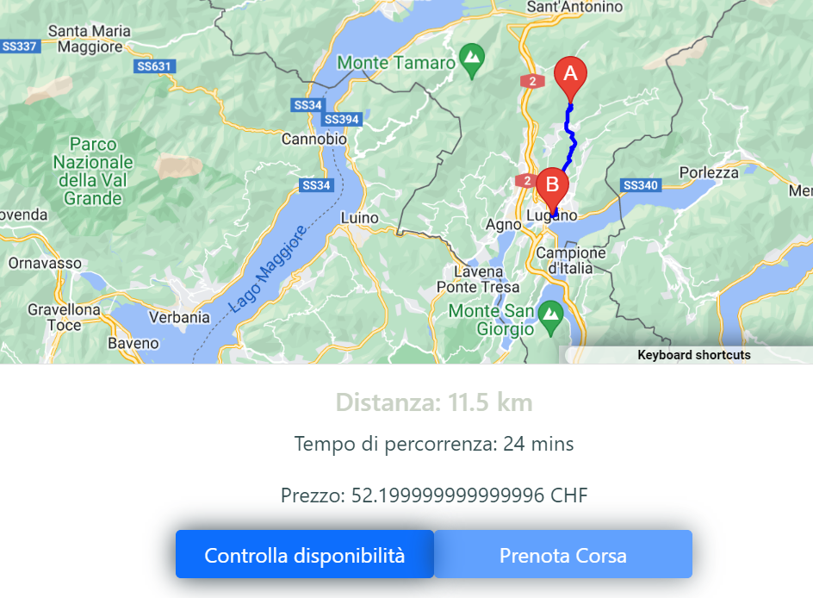
Funzionalità per ordine corsa e mappa

Slide 11
Indice
GANTT
Preventivo
Diagramma di GANTT
Preventivo dettagliato allestito
02
04
01
03
05
Informare
Foto GANTT
Demo app
Spiegazione della task e degli obbiettivi della task​
Foto del progetto per ogni punto del diagramma di GANTT
Piccolo video dimostrativo

Slide 12
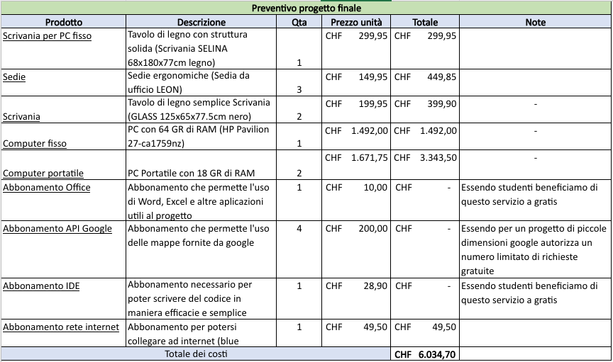
Preventivo (di massima)

Slide 13
Indice
GANTT
Preventivo
Diagramma di GANTT
Preventivo dettagliato allestito
02
04
01
03
05
Informare
Foto GANTT
Demo app
Spiegazione della task e degli obbiettivi della task​
Foto del progetto per ogni punto del diagramma di GANTT
Piccolo video dimostrativo

Slide 14
Funzionamento di base dell app
Step 1
Step 2
Step 3
Crea la tua richiesta
Tassista accetta la corsa
Effettuare la corsa
Scegli data, ora e pick-up point della corsa
Gli utenti tassisti ricevono una notifica e possono accettare la tua corsa
Il tassista che ha accettato la tua corsa ha ricevuto le indicazioni sul tuo pick-up point e ti sta raggiungendo

